Slide 1
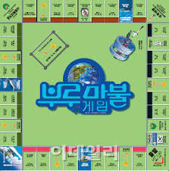
Java와 Oracle DB를 활용한 콘솔 기반
부루마블 게임 시스템 구현
Developer TECH STACK PERIOD
강현준 Oracle DB , Java 2026.06.15~2026.06.17

Slide 2
목차
프로젝트 개요
2. 시스템 기능 흐름도
3. ERD
4. 주요 기능 시연
5. 프로젝트 요약

Slide 3
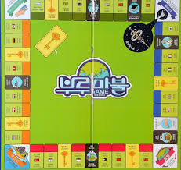


1. 프로젝트 개요
개발 배경 및 목적
부루마블 보드게임
OracleDB
JAVA
JDBC를 활용한 Java-OracleDB 연동과 CRUD 시스템 구현
복잡한 게임 시스템을 MVC 구조와 인터페이스 기반 설계로 분리하여 유지보수성과 확장성을 고려한 프로그램 구조 이해

Slide 4
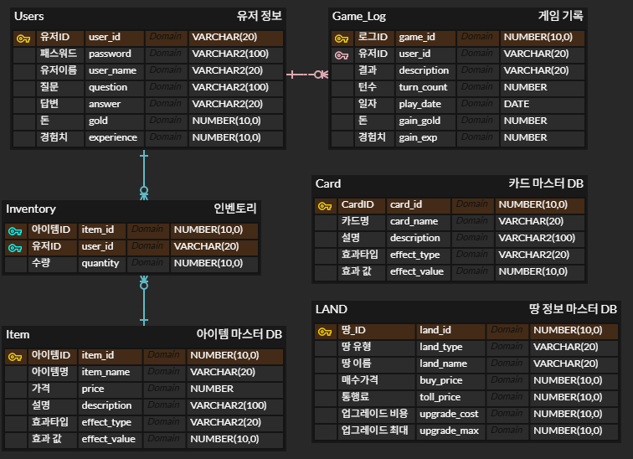
2. ERD
USERS : 플레이어 즉, 게임을 이용하는 사용자들에 대한 데이터들을 담는 테이블
ITEM : 게임 도중 다양한 변수들을 만들기 위해 사용하는 아이템들에 대한 데이터들을 담은 마스터 테이블
INVENTORY : 각 플레이어들이 아이템을 얼만큼 소유하고 있는지 보여주는 테이블 , Item_id 와 user_id를 복합 PK,FK로 가지고 있다.
GAME_LOG : 컴퓨터와의 승부 결과를 기록하여 해당 매칭으로부터 얻은 재화들과 승/패 여부 게임의 상세 데이터들을 담은 로그 테이블
CARD , LAND : 부루마블을 진행하기 위해 해당 테이블들로 부터 데이터를 읽어오는 마스터 테이블
부루마블 시뮬레이터 ERD

Slide 5
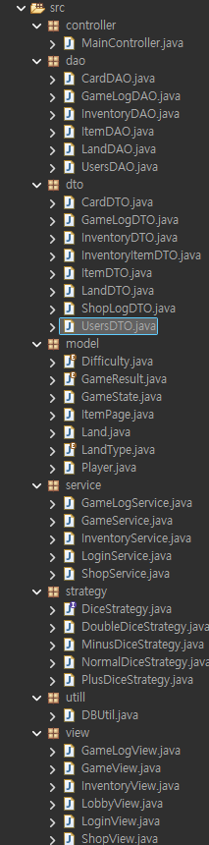
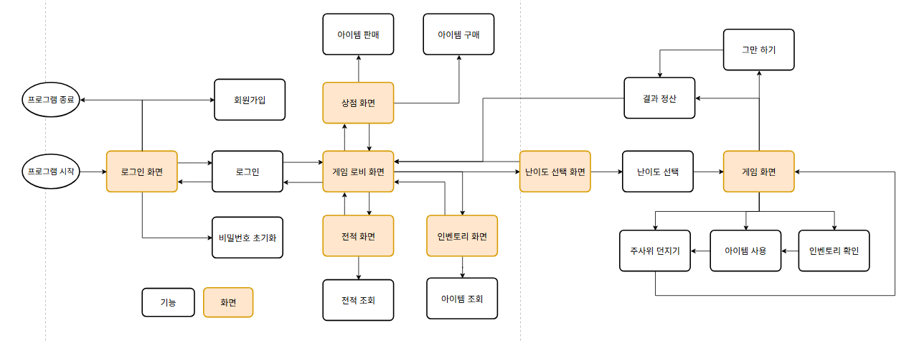
3. 시스템 기능 흐름도

Slide 6
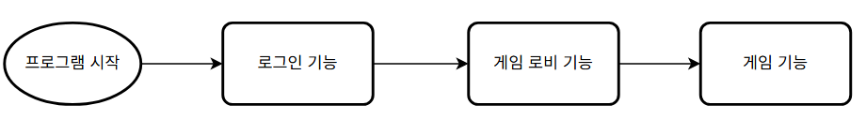
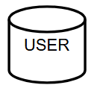
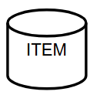
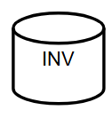
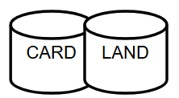
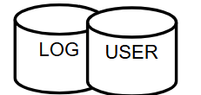
3. 시스템 기능 흐름도

Slide 7
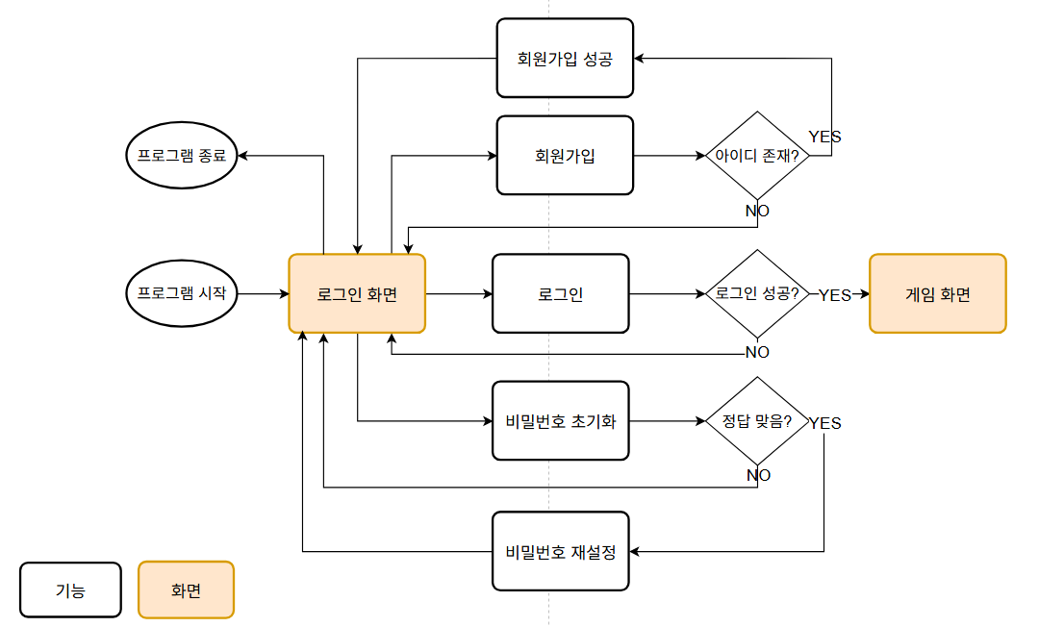
4. 기능별 프로그램 시연
로그인 메뉴

Slide 8
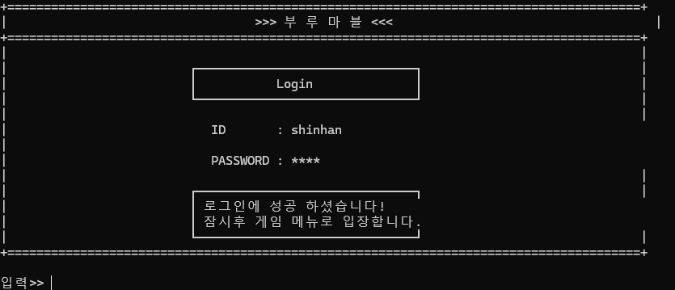
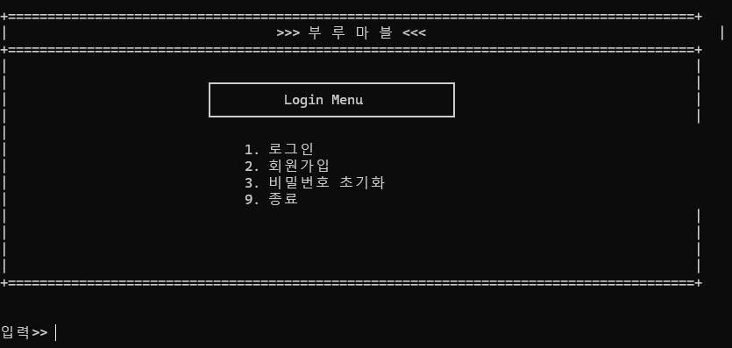
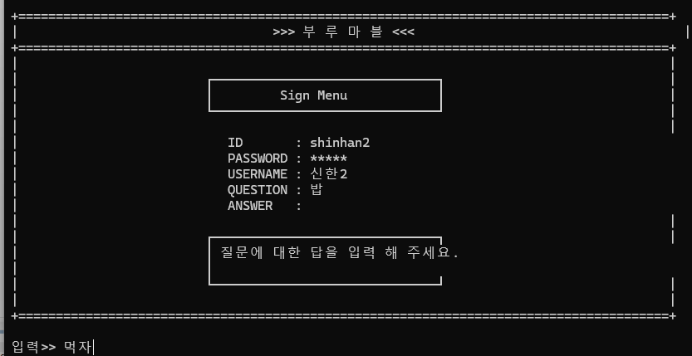
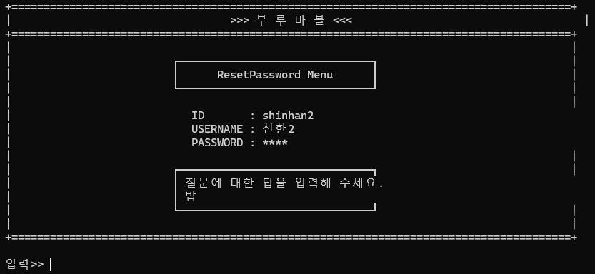
4. 기능별 프로그램 시연
로그인 메뉴

Slide 9
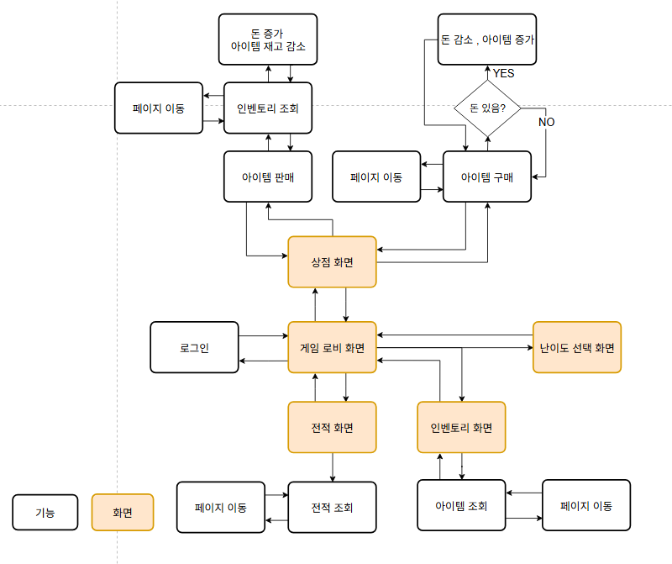
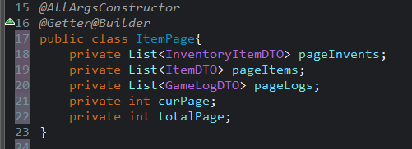
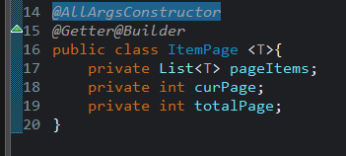
4. 기능별 프로그램 시연
로비 메뉴
같은 기능을 하는 필드들을 제네릭으로 묶기!

Slide 10
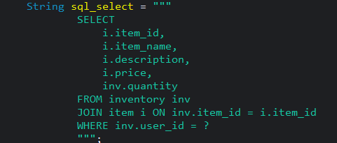
4. 기능별 프로그램 시연
로비 메뉴
인벤토리 테이블 컬럼은 수량밖에 없으므로
자세한 내용을 보여주기 위해선 JOIN 필수!

Slide 11
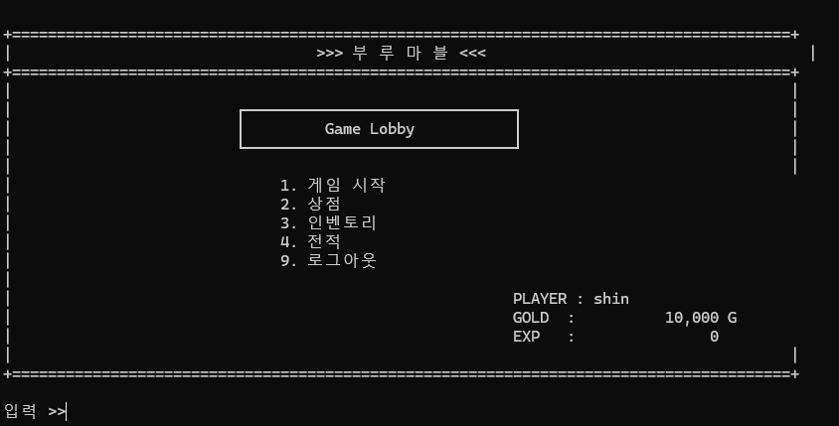
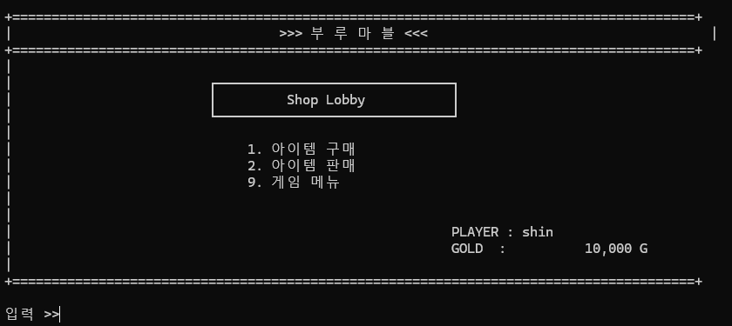
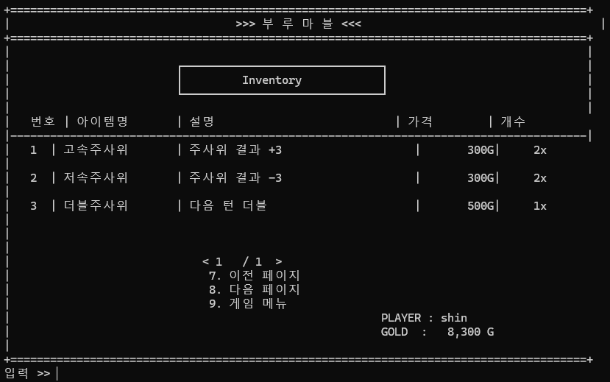
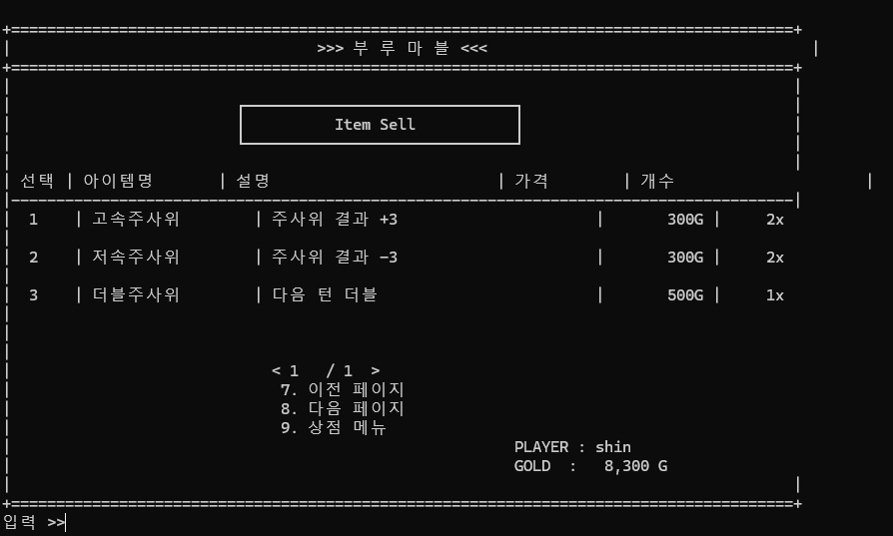
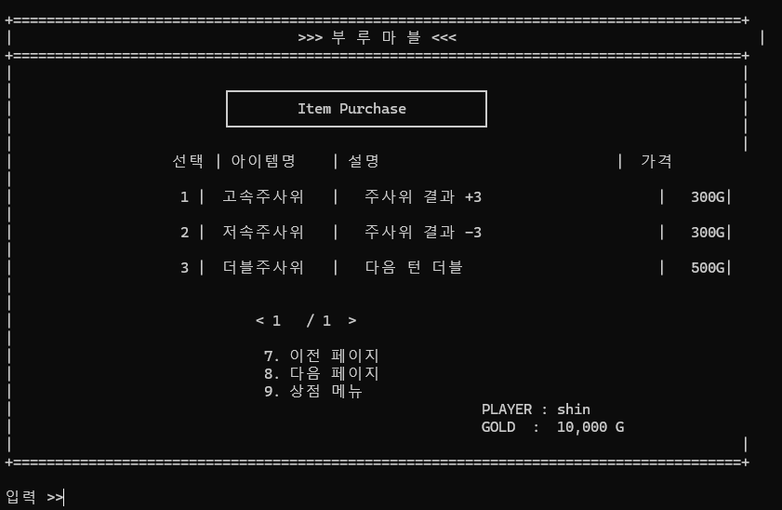
4. 기능별 프로그램 시연
로비 메뉴 – 상점 , 아이템 조회

Slide 12
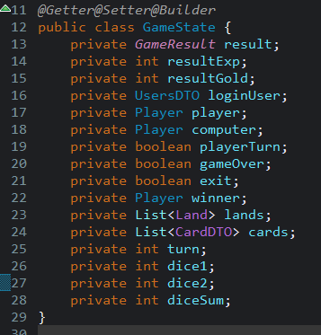
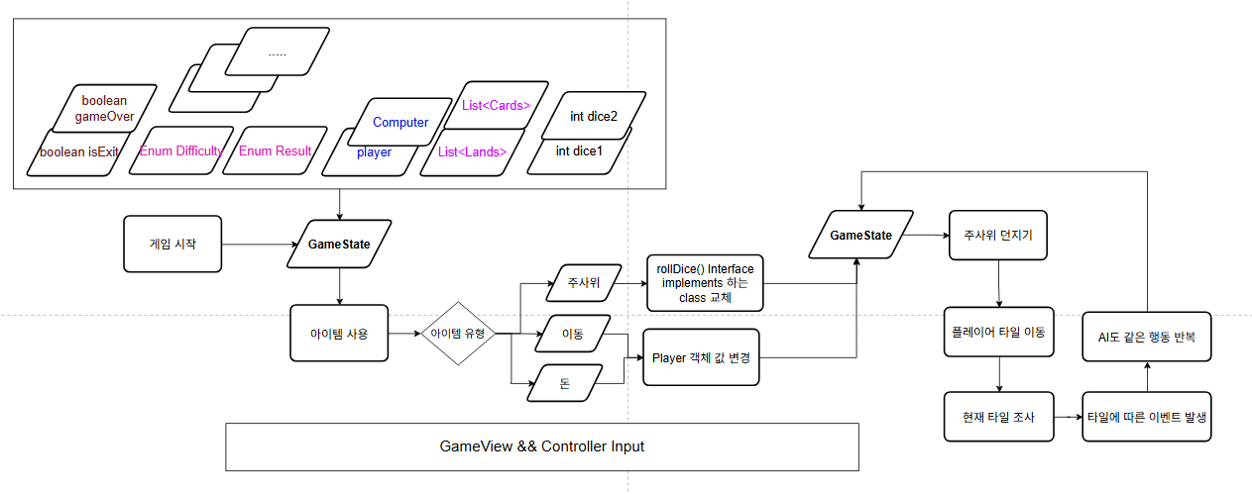
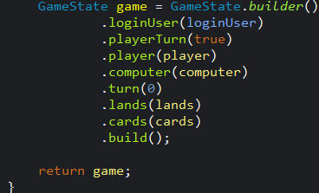


4. 기능별 프로그램 시연
게임 시작
Model.Player (class)
Model.GameResult (enum)
다양한 주사위 및 아이템 효과들은 interface 또는 switch로 처리
GameState를 계속 전달하면서 진행!!

Slide 13
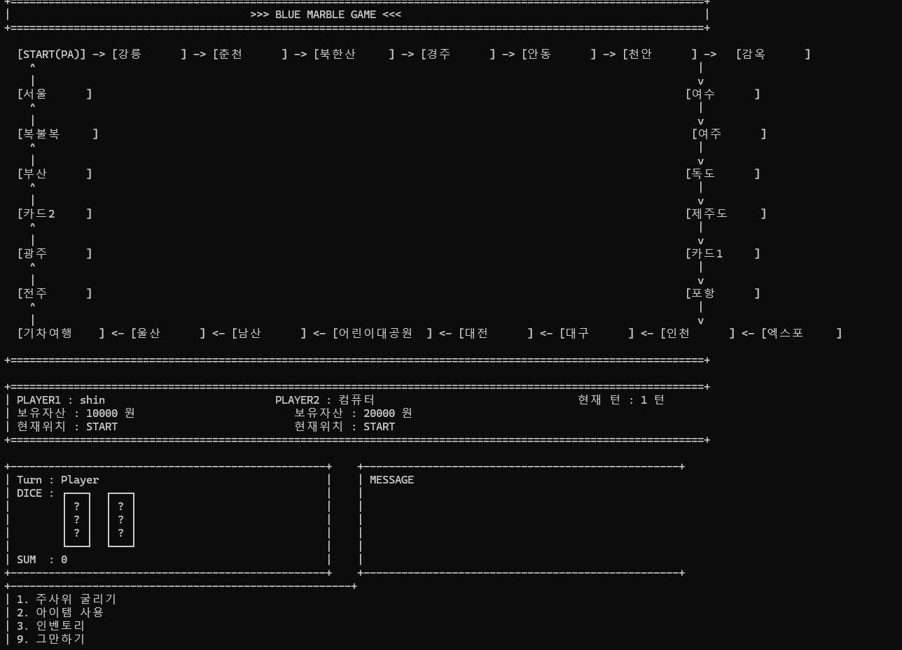
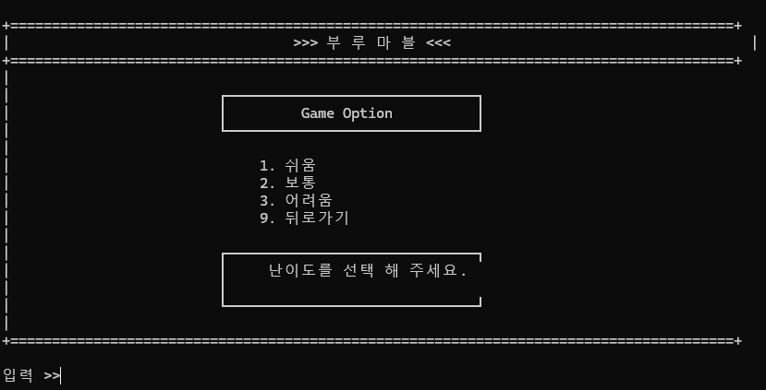
4. 기능별 프로그램 시연
게임 시작

Slide 14
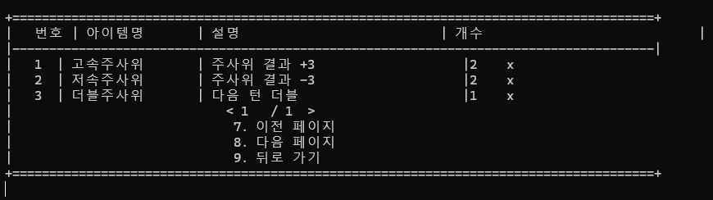
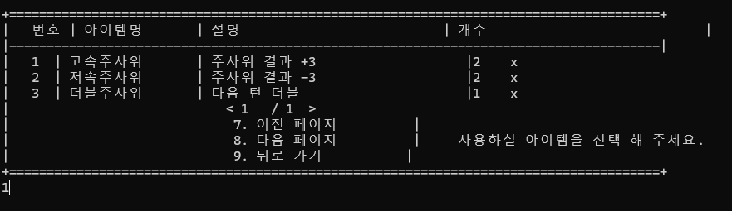
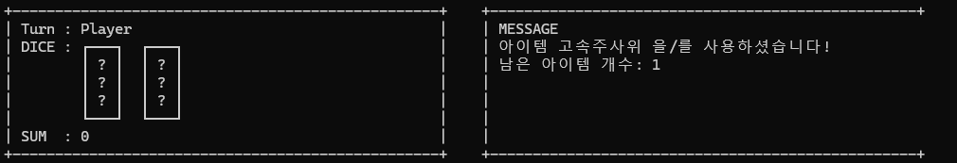
4. 기능별 프로그램 시연
아이템 사용 및 조회

Slide 15
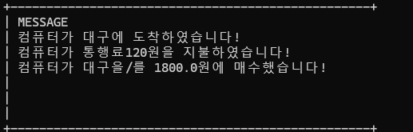
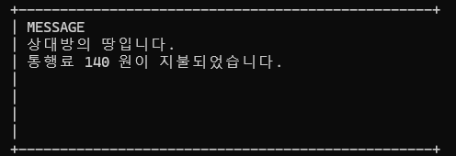
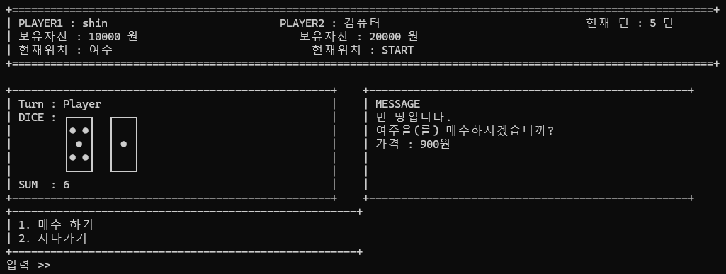
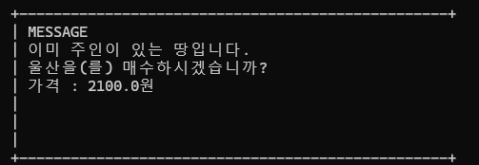
4. 기능별 프로그램 시연
통행료 지불 ,매수 및 인수 이벤트

Slide 16
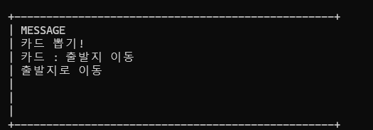
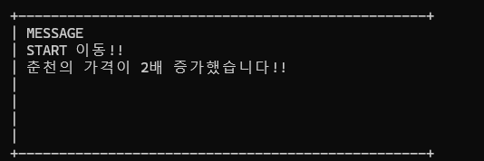
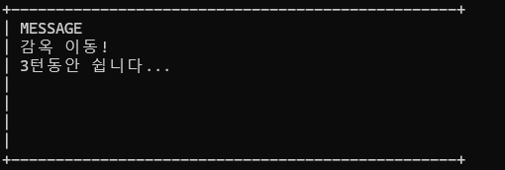
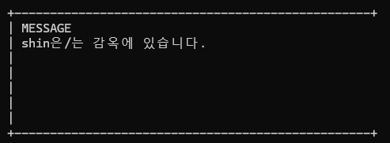
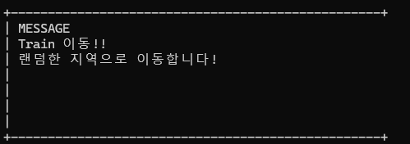
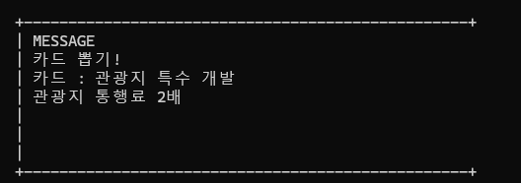
4. 기능별 프로그램 시연
다양한 이벤트 타일 및 카드

Slide 17
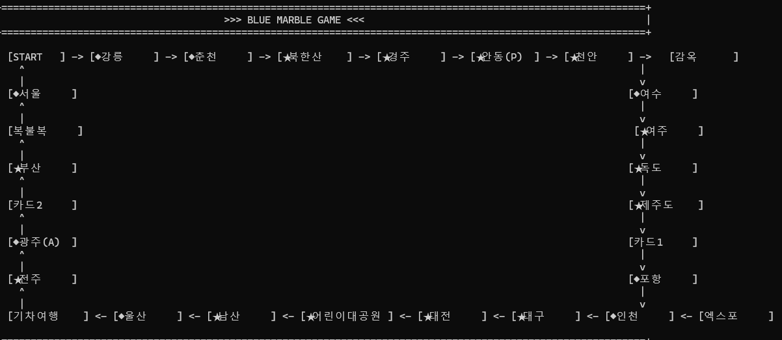
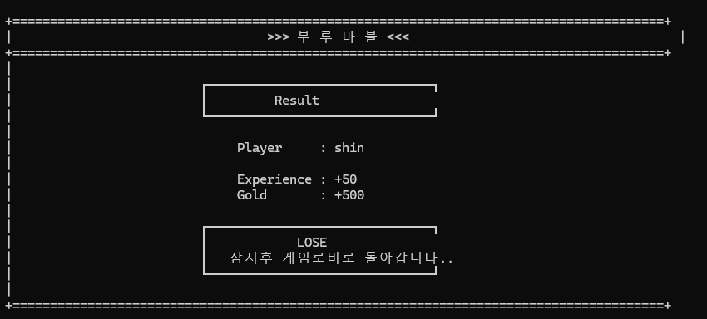
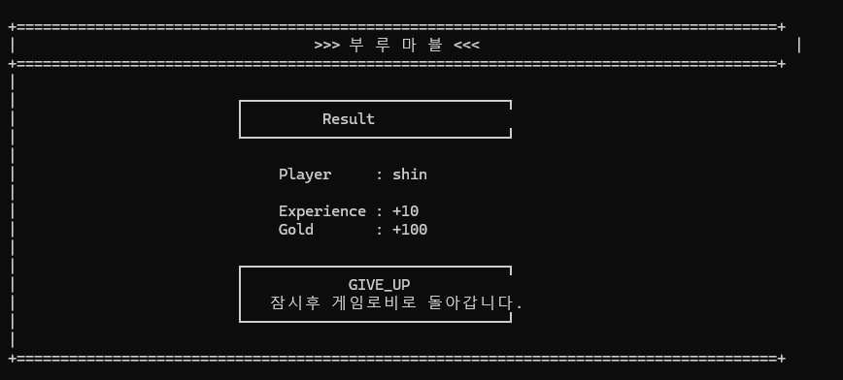
4. 기능별 프로그램 시연
후반부 상황 및 결과창

Slide 18
5. 요약
아이템 사용 -> Interface 를 활용!
페이지 네이션 -> 제네릭 사용!
실시간 보드 판 보여주기 -> GameState 값 변경!

Slide 19
감사합니다
강현준

Slide 20
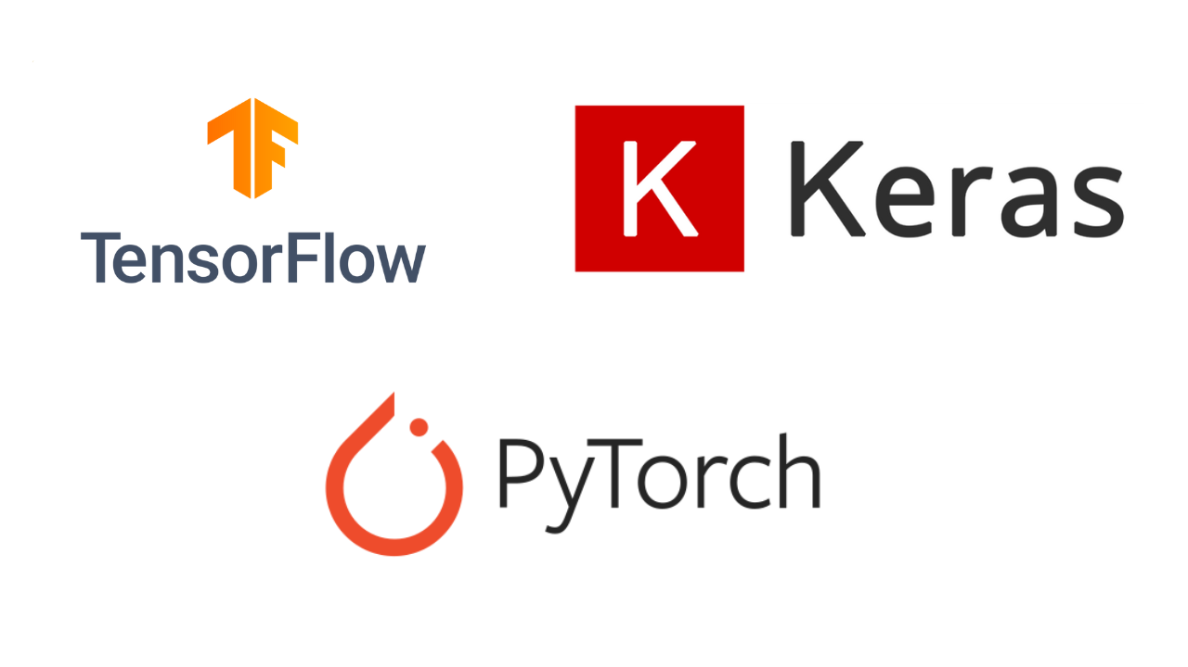
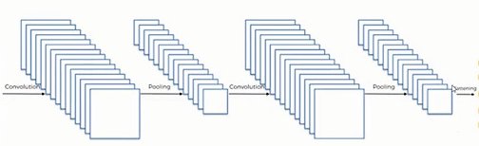
Font Setting
제목 – a옛날사진관4, 24pt
Deep learning library
Deep learning layers
소제목 – a옛날사진관3, 20pt
!!이미지 원본 비율 최대한 유지
차라리 전체 크기를 줄이자
본문 – 나눔스퀘어, 18pt
본문 강조 – 나눔스퀘어 Bold, 18pt
하위 요소
하위 요소 1
하위 요소 2, 16pt
내용 강조 (RED)
Deep learning library
Deep learning layers

